Slide 1
Vyšetření dárců krve
Mgr. Jana Tylečková

Slide 2
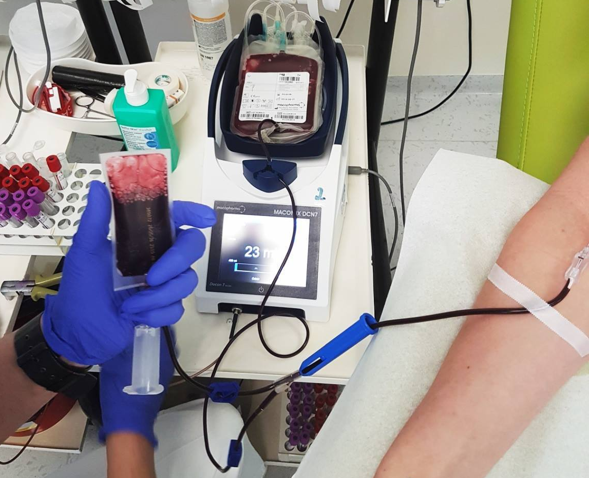
Vyšetření odebrané krve a jejích složek
Vyhláška o lidské krvi 143/2008 ve znění pozdějších předpisů
Doporučení Společnosti pro transfuzní lékařství ČLS JEP
Vzorek na vyšetření se obvykle získává v souvislosti s vlastním odběrem
V odebrané krvi a jejích složkách se vyšetřují:
Markery nejvýznamnějších infekčních
chorob přenosných krví
Základní imunohematologické
parametry

Slide 3
Screening infekčních markerů
Vyšetření k průkazu známek infekce:
virem HIV 1 a 2: stanovení protilátek a antigenu p24 a nově přímá detekce virové RNA
virem HBV: stanovení povrchového antigenu a nově přímá detekce virové DNA
virem HCV: stanovení protilátky a nově přímá detekce virové RNA
syfilis: stanovení specifické anti-treponemové protilátky
nově vyš. anti-HBc protilátek – u každého dárce, u kterého dosud nebyly vyšetřeny
při každém odběru

Slide 4
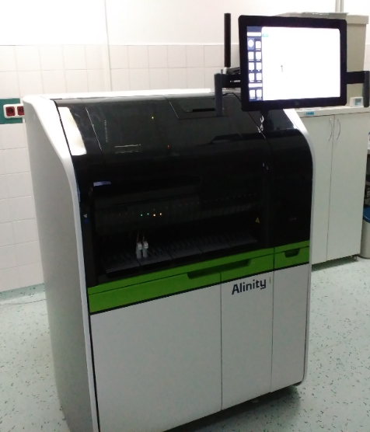
Screening infekčních markerů - serologické metody
Serologické metody - průkaz přítomnosti infekčního agens v krvi dárce je založen na průkazu specifických protilátek (nepřímý průkaz) nebo antigenů (přímý průkaz)
Imunochemické metody - založeny na reakci antigenních determinant s vazebným místem protilátky.
U imunochemických metod je dosahováno zvýšení citlivosti značením jedné z reagujících složek – antigenu nebo protilátky látkou, která je v závěru reakce detekována.
Příklady používaných metod: EIA (ELISA), chemiluminiscence, elektrochemiluminiscence, …

Slide 5
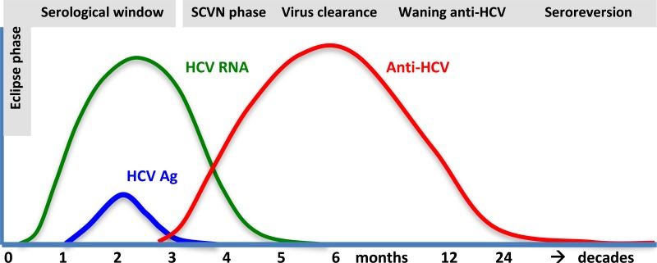
Omezení sérologických metod
Všechny screeningové laboratorní testy jsou zatíženy rizikem diagnostického okna
Diag. okno = doba od nákazy až do okamžiku, kdy test dokáže infekci spolehlivě detekovat
Diagnostické okno sérologických testů:
HIV – 2 až 3 týdny
HBV – 4 až 6 týdnů
HCV – 2 až 6 měsíců
Důraz na vysokou senzitivitu požívaných testů
metody NAT (Nucleic Acid Testing) - PCR

Slide 6
Screening infekčních markerů - PCR
Přímý průkaz infekčního agens v krvi dárce je založen na detekci nukleových kyselin infekčního agens (NAT)
Detekce nukleových kyselin
V současné době nabývá na významu především metoda real-time PCR a multiplexní PCR.
Tato moderní technologie umožňuje rychlou a citlivou detekci a kvantifikaci specifického úseku DNA nebo RNA infekčního agens.
MULTIPLEXNÍ PCR
Současná amplifikace několika cílů najednou (DNA, RNA)
Použito je více párů specifických primerů komplementárních k různým cílovým sekvencím v jedné amplifikační reakci
Reverzní transkripce a PCR amplifikace probíhá v téže reakční směsi
REAL-TIME PCR
Reakční směs je obohacena o detekční sondy značené oznamovacími fluorescenčními barvivy, tyto sondy během PCR hybridizují se vznikajícími produkty
Detekce a rozlišení PCR produktů v reálném čase jsou prováděny měřením fluorescence uvolněných oznamovacích barviv

Slide 7
PCR
Polymerázová řetězová reakce – metoda, která slouží k namnožení úseků DNA, výsledkem je obrovské množství kopií původní sekvence DNA
Tři základní pochody PCR, které se cyklicky opakují:
1. DENATURACE – denaturace DNA vlivem vysoké teploty (92 – 96°C), rozrušení vodíkových můstků v molekule DNA, rozvolnění dvoušroubovice, vznik jednovláknové DNA
2. HYBRIDIZACE – nasednutí krátkých úseků DNA (primery – 20 až 25 nukleotidů) při teplotě 45 – 65°C
3. ELONGACE – na řetězec DNA je napojena DNA-polymeráza, která zajišťuje připojování nových nukleotidů (syntéza DNA)

Slide 8
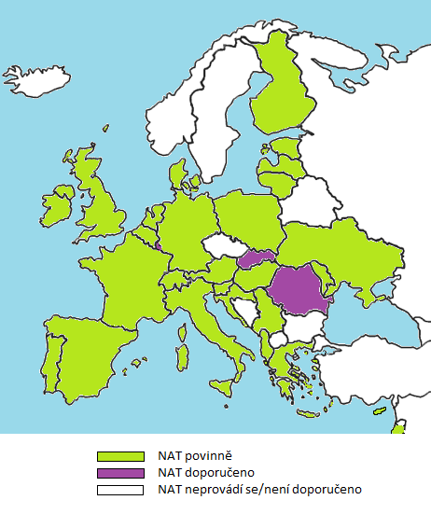
Screening infekčních markerů - PCR
Vyšetření nukleových kyselin (NAT) – v ČR bude povinné od 1.7.2024 (ve většině evropských zemí se provádí):
HIV-RNA
HCV-RNA
HBV-DNA
Dle epidemiolog. situace (příp. dle požadavků zpracovatele plazmy):
WNV - RNA (sezonně)
HAV – RNA
Parvovirus B19
HTLV I/II - RNA (zámoří)

Slide 10
Význam NAT
Zkrácení diagnostického okna
Je důležité, abychom byli schopni identifikovat dárce, kteří se nacházejí ve velmi časných fázích infekce HCV, HIV nebo HBV. Kritické období před vytvořením protilátek proti viru je označováno jako „imunologické okno“.
U HIV a HCV vzniká již během „imunologického okna“ vysoká virémie, kdy pravděpodobnost přenosu nákazy je vysoká.
Naopak během infekce HBV je rychlost replikace virů v období imunologického okna nízká.
HIV o 7 – 9 dní
HCV o 59 – 65 dnů
HBV o 25 – 30 dnů

Slide 11
Screening infekčních markerů
V případě reaktivity se vzorek vyšetřuje v dubletu, při opakované reaktivitě se vzorek zasílá ke konfirmaci do NRL (povinnost), TP nejsou uvolněny k použití.

Slide 12
(v NR osob trv. vylouč. z DK)

Slide 13
Imunohematologické vyšetření dárců krve a jejích složek
Závazná vyšetření dle legislativy:
Z každého odběru se provádí:
vyšetření krevní skupiny AB0, RhD
screening nepravidelných protilátek proti erytrocytům
U každého dárce se stanoví Rh fenotyp (C, c, E, e) a antigen Kell (K). V případě nálezu Kell pozitivity se vyšetřuje i antigen Cellano (k).

Slide 14
Stanovení AB0
Noví dárci:
Vyš. 2x ze 2 nezávislých vzorků
(Za nezávislé vzorky lze považovat např. krevní vzorek odebraný před odběrem pro vyšetření krevního obrazu a/nebo krevní vzorek odebraný při vlastním odběru např. z přídatného váčku odběrové soupravy a/nebo segment hadičky spojené s transfuzní soupravou / transfuzním přípravkem. )
Z toho alespoň 1x stanovení antigenů erytrocytů i stanovení protilátek proti nim
Druhé vyšetření AB0 může zahrnovat pouze určení antigenů
Minimálně: diagnostická séra anti-A a anti-B, diagnostické erytrocyty A₁ a B.
Opakovaní dárci:
Vyšetřují se alespoň antigeny erytrocytů (1x)
Za druhé (referenční) vyšetření se považuje výsledek vyšetření v databázi z předchozích odběrů. Je nutné zajištění kontroly shody výsledku vyšetření krevní skupiny s údaji v databázi.

Slide 15
Stanovení RhD antigenu
Noví dárci:
2 vyšetření, ze dvou nezávislých vzorků
Diagnostická séra: anti-D třídy IgM s 2 různými klony + kontrola falešné pozitivity („Rh kontrola“)
Variantní/slabé D:
vyšetřuje se u RhD negativních dárců ze 2 nezávislých vzorků
Diagnostická séra anti-D s 2 různými klony (IgG), metodou NAT + kontrola falešné pozitivity („Rh kontrola“). Diagnostická séra by měla zachytávat minimálně variantu DVI.
V případě pozitivního či diskrepantního výsledku s oběma diagnostickými séry pro vyšetření slabého D se dárce označí jako D^{w/v}, transfuzní přípravek jako RhD pozitivní; při jasné negativitě s oběma séry se dárce i transfuzní přípravek označí jako RhD negativní.
Opakovaní dárci:
1 vyšetření, diagnostické sérum anti-D třídy IgM + kontrola falešné pozitivity („Rh kontrola“)
Za 2. (referenční) vyšetření se považuje výsledek vyšetření v databázi z předchozích odběrů
Neprovádí se vyšetření slabého D

Slide 16
Stanovení Rh fenotypu a antigenu Kell
Vyš. antigenů C, c, E, e , Cw (dop.) a K (Kell)
U nového dárce 1x + 1x se ještě ověřuje z druhého nezávislého vzorku nebo při následujícím odběru
Nevyžadují se 2 různé klony diagnostických sér
V případě nálezu Kell pozitivity (K+) se vyšetřuje i antigen Cellano (k).
Další antigenní systémy:
především u dárců krevní skupiny 0 je vhodné určit fenotyp i v dalších antigenních systémech (např. Duffy, Kidd, MNSs, Lutheran, aj.)

Slide 17
Screening nepravidelných protilátek proti erytrocytům
U každého odběru se provádí vyšetření přítomnosti nepravidelných protilátek přiměřeně citlivou metodou se zaměřením na záchyt klinicky významných protilátek, především anti-D.
Metoda: NAT (nepřímý antiglobulinový test)
Diagnostické erytrocyty: k vyšetření se mohou použít diagnostické erytrocyty ve směsi.
Identifikace nepravidelných protilátek proti erytrocytům:
V případě pozitivního výsledku screeningového vyšetření nepravidelných protilátek proti erytrocytům je vhodné provést identifikaci protilátky(-ek).
Použití transfuzního přípravku erytrocytů v případě zjištění nepravidelných protilátek proti erytrocytům záleží na klinickém významu zjištěné protilátky

Slide 18
Děkuji za pozornost

